Slide 1
ГБОУ СПО «Камчатский медицинский колледж»
Методы и средства создания WEB – страниц с помощью HTML.
Дисциплина «Информатика и ИКТ»
Одобрено на заседании цикловой комиссии «Гуманитарных и
социально-экономических дисциплин»
Протокол 6 от «15» февраля 2013г.
Преподаватель информатики Ковальская А.С.
Петропавловск-Камчатский
2013г.

Slide 2
HTML = Hypertext Markup Language
(язык разметки гипертекста).
HTML – это не язык программирования!

Slide 3
Тэги.
Тэг – это команда языка HTML, которую выполняет браузер:
непарные тэги
<IMG SRC = «рисунок.jpg">
2. парные тэги (контейнеры)
<TABLE> - открывающий
...
</TABLE> - закрывающий

Slide 4
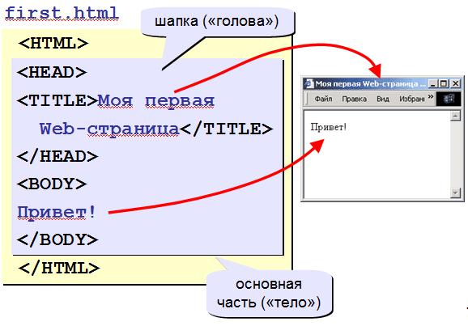
Простейшая Web-страница.
Тэг BODY – общие свойства страницы.

Slide 5
Вставка рисунка, изменение размера рисунка
<img src=“my.jpg” width=150>
Вставить рисунок
Размер рисунка

Slide 6
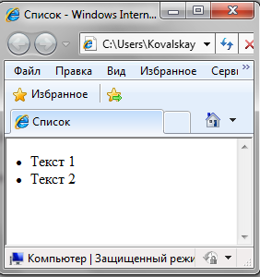
Создание списков.
Списки обозначаются следующими тэгами:
<li> Текст 1 </li>
<li> Текст 2 </li> и т.д.
Результат

Slide 7
Параметры тега <li>
У тэга <li> есть параметр type:
- <li type="disk">
- <li type="circle">
- <li type="square">

Slide 8
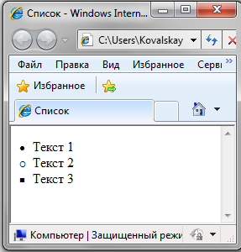
Пример. Параметры тега <li>
Пример
Результат
<li type="disk"> Текст 1</li>
<li type="circle"> Текст 2</li>
<li type="square"> Текст 3 </li>

Slide 9
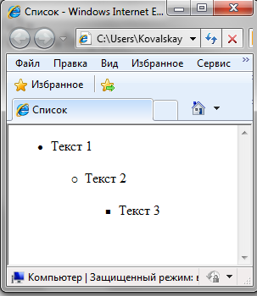
Тег UL - Отступ (табуляция).
<ul> Текст</ul>
<ul><li type="disk"> Текст 1 </li></ul>
<ul><ul><li type="circle"> Текст 2</li></ul></ul>
<ul><ul><ul><li type="square"> Текст 3 </li></ul></ul></ul>

